Slide 2
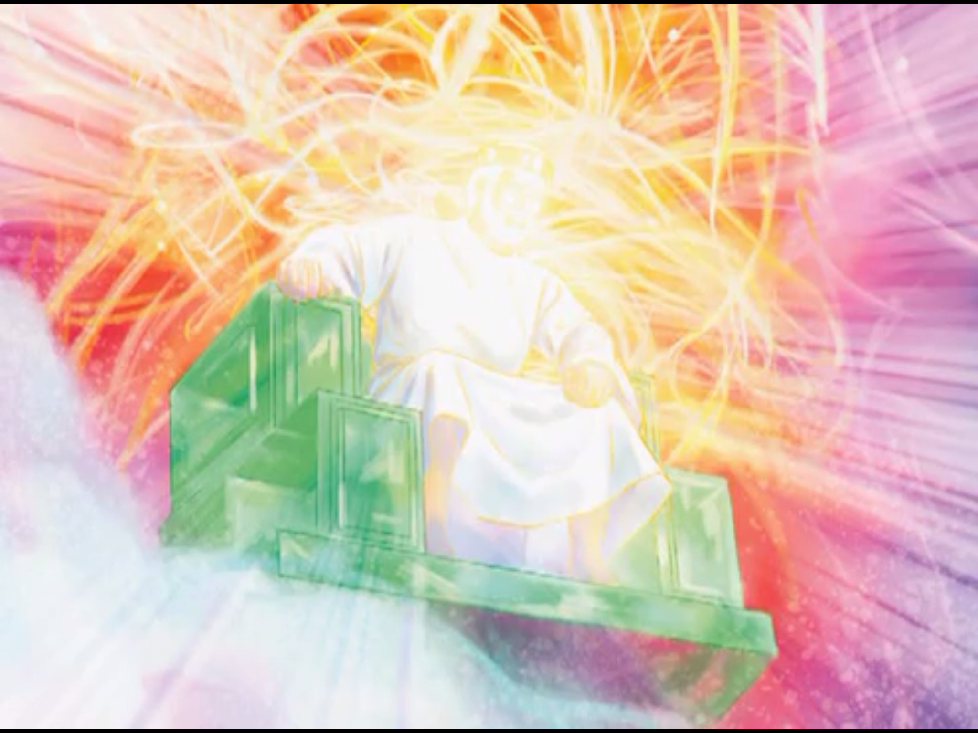
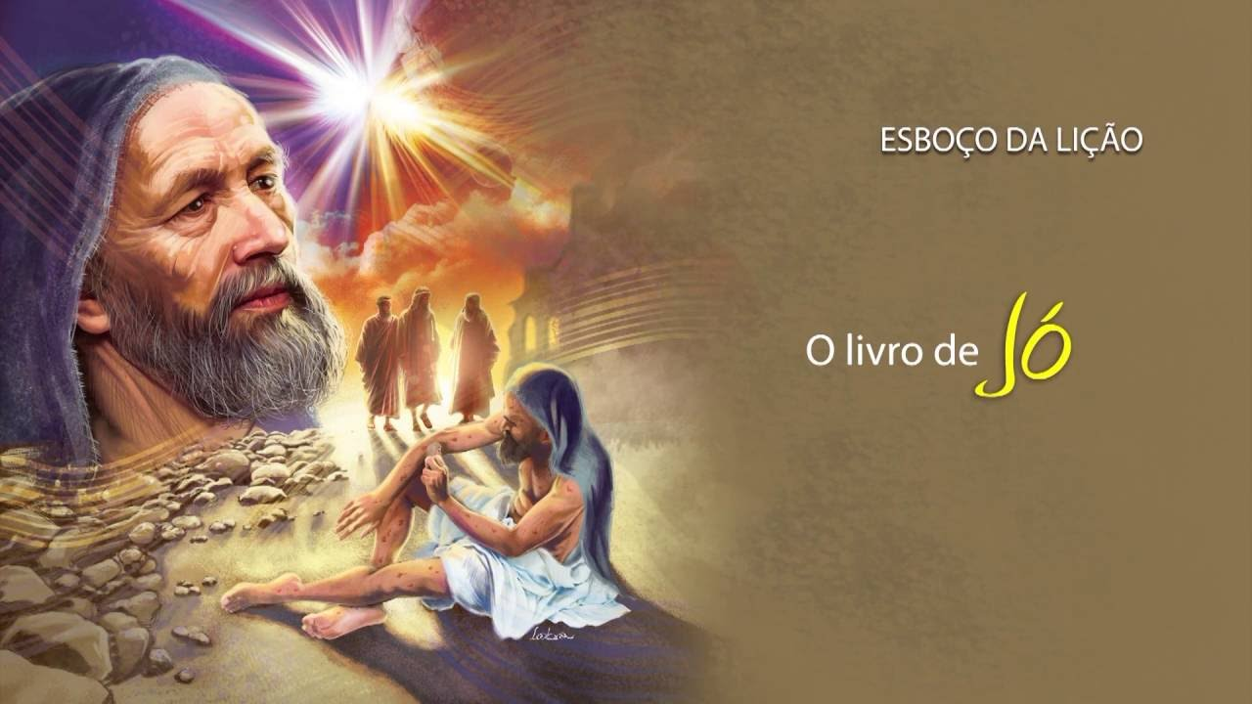
Otázky, které Bůh klade, mají vždy svůj účel. Nejsou infor-mačního rázu, protože už ví všechno. Jeho otázky slouží jinému účelu, který se liší v závislosti na kontextu otázky a potřebách dané osoby.
Tyto otázky nám pomáhají porozumět sobě samým a Boží-mu charakteru. Nutí nás jednat, nebo nás odkazují na Pís-mo. Bůh nám nakonec dává duchovní lekce, které nám pomohou v našem chození s Ním. Boží otázky nejsou nikdy kladeny nadarmo. Slouží věčnému účelu posilovat náš duchovní základ a vést nás k Němu. Pán vždy nabádá člověka, aby uvažoval a vážně přemýšlel o svém životě.
Bůh je vševědoucí, to znamená, že ví všechno. Žalm 147,5 říká, že "jeho myšlení obsáhnouz nelze". Protože Bůh zná všechno, ví o nás také všechno, až po "tajemství srdce" (Žalm 44,22; viz také 1. list Janův 3,20). Proč tedy Bůh klade lidem otázky v celé Bibli? Proč nám dodnes klade otázky? Uvidíme různá učení, která nám Bůh chce předat pro-střednictvím několika svých otázek.

Slide 3
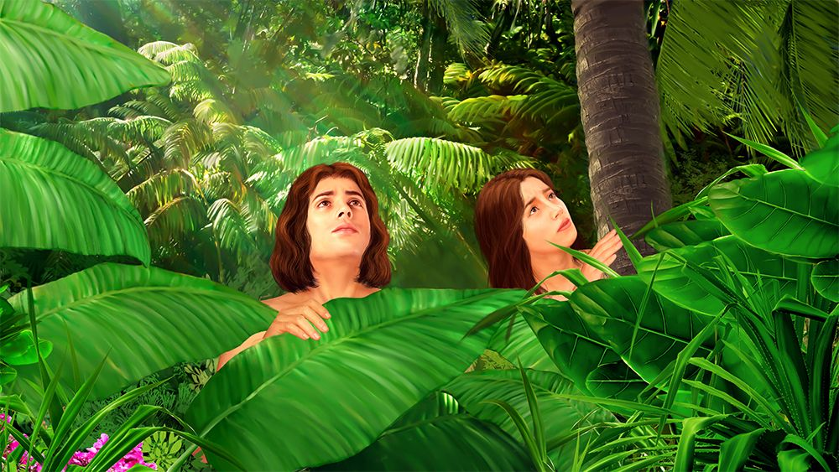
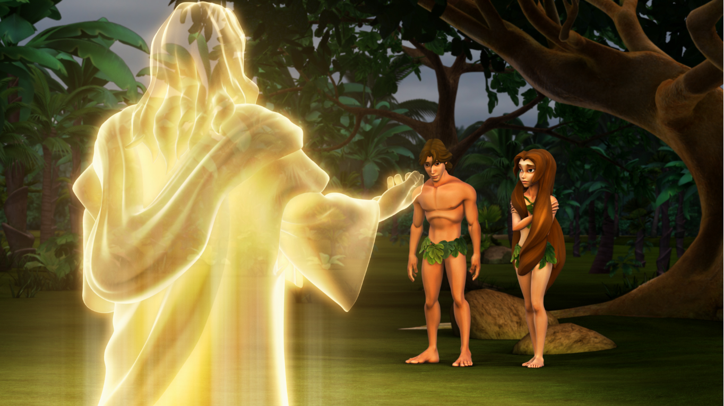
„Hospodin Bůh zavolal na člověka: ´Kde jsi?´ On odpověděl: ´Uslyšel jsem v zahradě tvůj hlas a bál jsem se. A protože jsem nahý, ukryl jsem se.´ A Bůh mu řekl: ´Kdo ti pověděl, že jsi nahý? Nejedl jsi z toho stromu, z něhož jsem ti zakázal jíst?´“ (1. Mojžíšova 3,9-11).
„Proto řekl Hospodin Bůh ženě.: ´Cos to učinila?´ Žena odpověděla: ´Had mě podvedl a já jsem jedla´“ (1.Mojžíšova 3,13).
Poté, co Adam a Eva snědli zakázané ovoce a skryli se před Bohem, Bůh zvolal: “Kde jsi?” (1. Mojžíšova 3,9). Bůh samozřejmě věděl, kde se Adam nachází, znal jeho fyzickou polohu. To nebylo přesně smyslem otázky. Otázka byla položena tak, aby Adama přiměla k zamyšlení.
Bůh mohl ke svému hříšnému stvoření přistoupit s hněvem, tvrdými slovy odsouzení a okamžitého soudu, ale neudělal to. Naopak, Bůh se obrátil na Adama s otázkou, a tak ukázal svou milost, svou dobrotu a svou touhu po smíření.
Tím, že se ženy zeptal: "Cos to učinila?" Bůh zjevil, že zná přestoupení Adama a Evy a že v nich hodlá probudit usvědčení z hříchu.
Uznej situaci, ve které jsi, a vyznej svůj hřích

Slide 4
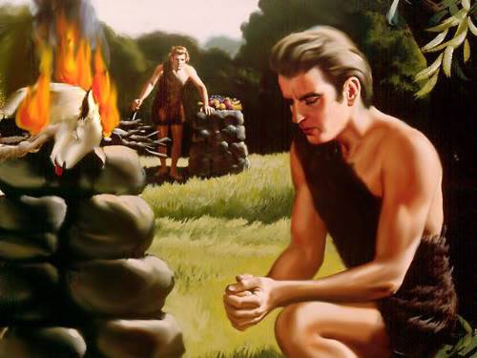
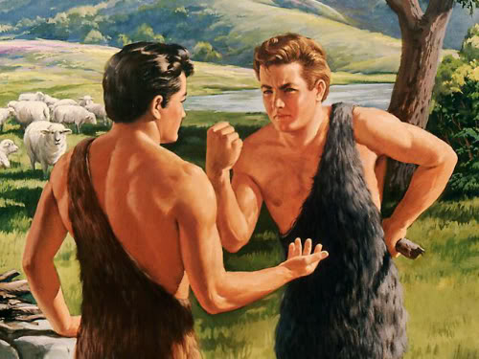
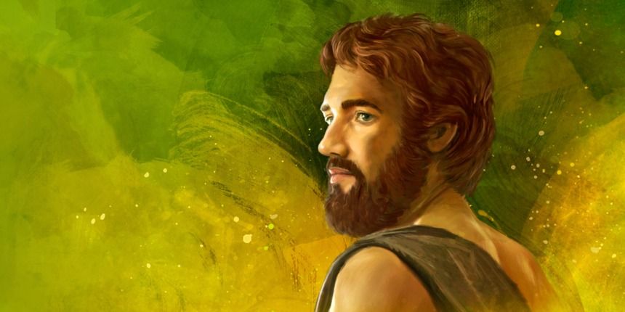
„I řekl Hospodin Kainovi: ´Proč jsi tak vzplanul? A proč máš tak sinalou tvář? Nebudeš-li konat dobro, hřích se uvelebí ve tvých dveřích a bude po tobě dychtit; ty však máš nad ním vládnout´“ (1. Mojžíšova 4,6.7).
Ábel přinesl beránka jako oběť Bohu v poslušnosti Jeho příkazu. Kain zase nabídl ovoce. Bůh seslal oheň z nebe a spotřeboval Ábelovu oběť, ale ne Kainovou. Kain si všiml absence viditelného znamení Božího potěšení a přijetí Jeho oběti. V důsledku toho byl naplněn znovu soustředěným a bezohledným hněvem. Pociťoval prudký odpor vůči svému bratru a vůči Bohu. Určitě nezakusil bolest za hřích, ani necítil potřebu zkoumat sám sebe nebo se modlit o světlo nebo odpuštění. Kain neskrýval své pocity frustrace, znechucení a hněvu. Na jeho tváři se zračil odpor.
Bůh se ho tedy ptá: "Proč jsi tak vzplanul? A proč máš tak sinalou tvář?" Bůh chce, aby Kain pochopil, že navzdory tomu, že odmítl jeho nabídku, nezavrhl ho. Bůh je s milosrden-stvím a trpělivostí připraven dát vám další šanci. Bůh se zjevuje a rozmlouvá s ním, aby ho přesvědčil o omylu jeho chování a nerozumnosti jeho hněvu.
Bůh se snaží zabránit Kainovi, aby dále vedl k jeho hříchu a jeho odcizení od Boha. Kdyby změnil své chování a žil podle Božích přikázání, Bůh by již neměl důvod projevovat svou nelibost. Pokud se však Kain nezmění, pokud bude pokračovat na cestě zla, hřích ho přemůže.
Bůh chce probudit tvé svědomí a zabránit ti v prohloubení tvého hříchu.

Slide 5
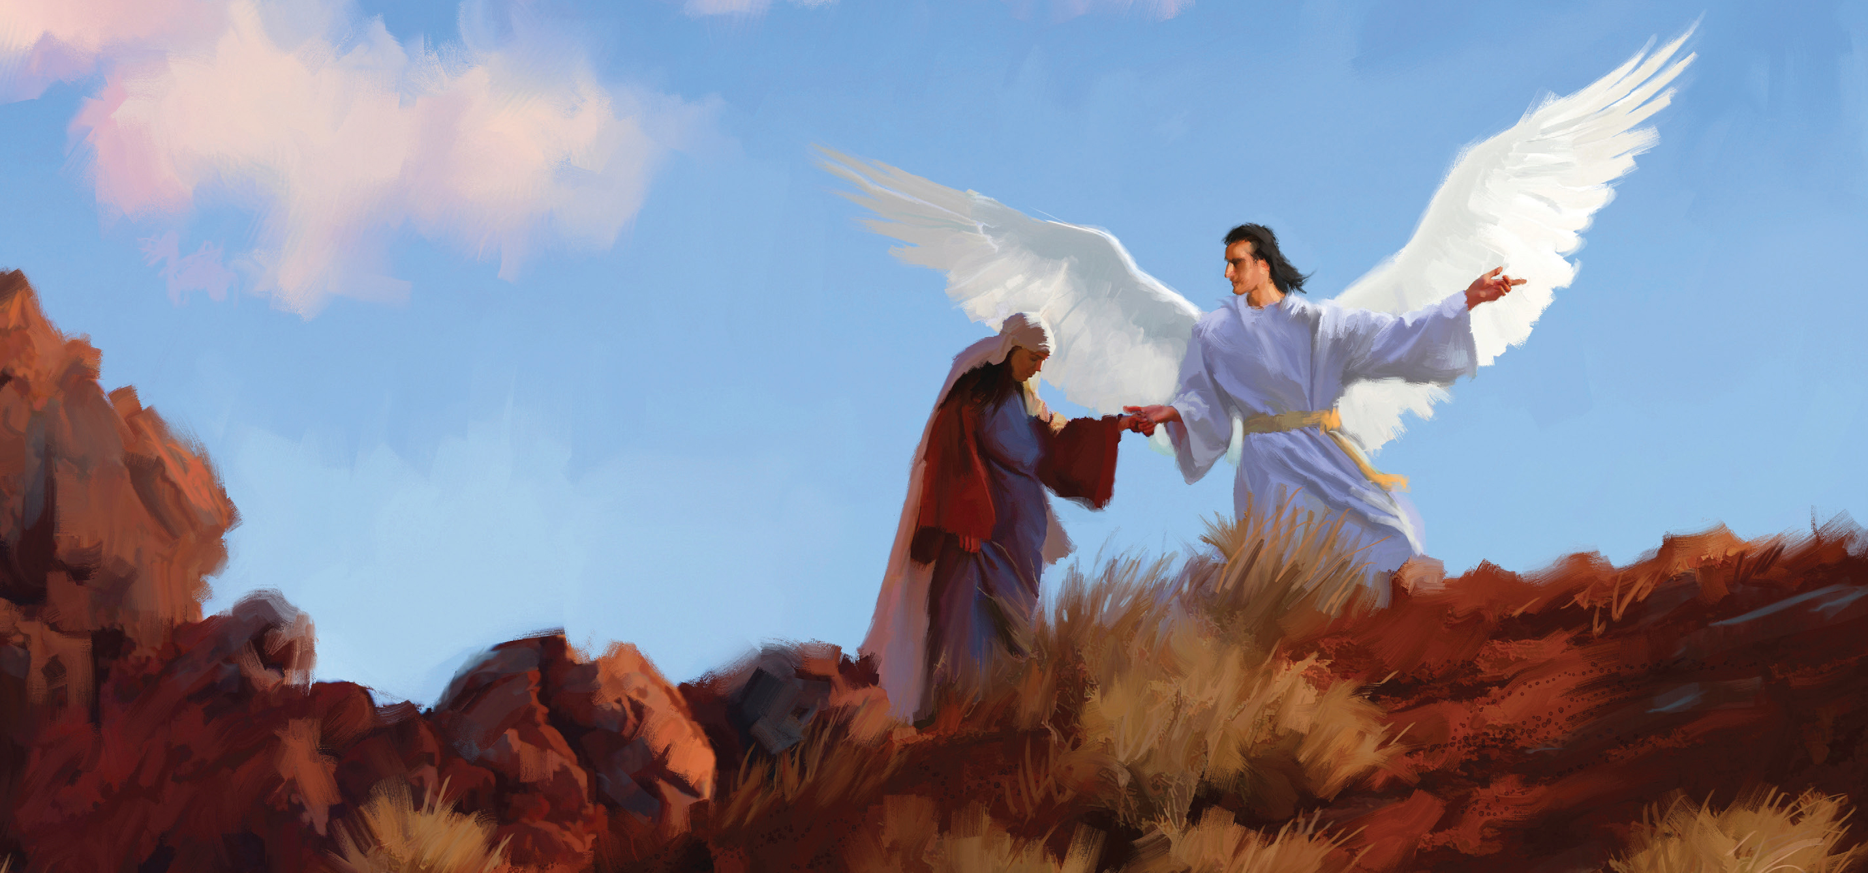
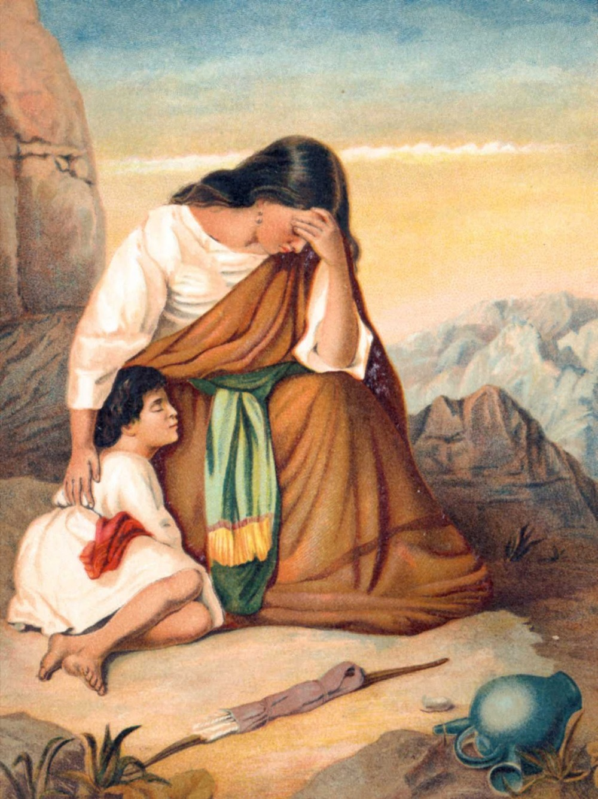
„Hospodin se jí otázal: Hagaro, otrokyně Sáraje: ´Odkud jsi přišla a kam jdeš?´ Odpověděla: ´Utíkám od své paní Sáraje´“ (1. Mojžíšova 16,8).
„A Bůh slyšel hlas chlapce; a anděl Boží povolal Hagar z nebe a řekl jí: ´Co je ti, Hagaro? Neboj se! Bůh slyšel hlas chlapce na tom místě, kde je´“ (1. Mojžíšova 21,17).
Hagar se vracela z hořké situace se Sárají, Abrahamovou ženou, a utíkala pryč, aniž by věděla, kam jde. Bůh se jí ptá: odkud přicházíš a kam jdeš? Tato otázka je pro dnešek. Lidé dnes často nevědí, odkud přicházejí nebo kam jdou. Křesťané vědí, odkud přicházíme a kam jdeme; jak z hlediska věčného osudu, tak v menší míře také z hlediska toho, jak směřujeme k vyššímu povolání našeho Boha. Všichni věřící by měli vědět, že byli stvořeni v Božím záměru a plánu a že jejich osudem je být s Ním a těšit se z Něj navždy.
Otázky, které nám Bůh klade, nemají žádné datum vypršení platnosti, stále rezonují v myslích těch, kteří Ho milují. Co máš, co je s tebou? otázka Věčného Otce na ženu marginalizovanou, odho-zenou a opuštěnou na poušti. Bůh slyšel mučivý pláč této matky uprostřed osamě-losti. Ten, kdo ještě znal jeho jméno a vi-děl slzy, které se mísily s pískem a stude-ným větrem, se jí ptá: "Co je ti?" Otázka, která přesahuje prostý formalismus a která označuje skutečný zájem. Bůh, který zná naše chození a věnuje pozor-nost každé okolnosti, nám připomíná svou otázkou: "Splním to, co jsem ti slíbil."
Vědět, odkud pocházíte a kam jdete, vás vede ke skutečnému účelu a k soustředění se na věci, na kterých v tomto současném životě záleží.
Bůh chce, abys věděl, že On je s tebou ve tvé osamělosti nebo uprostřed tvých těžkostí.

Slide 6
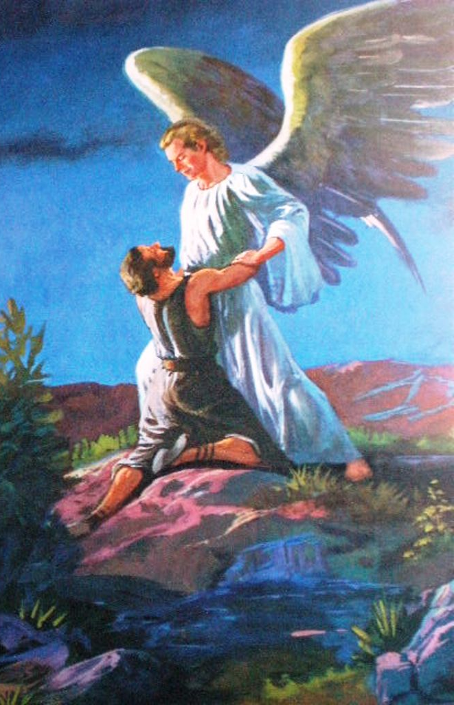
„Tak byl Jákob ponechán o samotě; a jeden muž s ním zápasil, dokud se nerozbřesklo. A když muž viděl, že s ním nemůže být, dotkl se krajky na stehně a stehno Jákobovo bylo roztržené, když s ním zápasil. A on řekl: ´Pusť mě, vzešla jitřenka.´ A Jákob mu odpověděl: ´Nepustím se tě, dokud mi nepožehnáš.´ A ten muž mu řekl: ´Jak se jmenuješ? ´ A on odpověděl: ´Jákob.´ A ten muž mu řekl: ´Nebudou tě už jmenovat Jákob, nýbrž Izrael; neboť jsi jako kníže zápasil s Bohem i s lidmi a obstál jsi.´“ (1. Mojžíšova 32,24-28).
Jákob zápasil s Bohem celou noc a nechtěl se vzdát! Potom se Bůh zeptá: "Jak se jmenuješ?" Bůh samozřejmě znal Jákobovo jméno, ale chtěl se na to zeptat, aby Jákob řekl, kdo je. Jákob znamená „úskočný" nebo "podvodník". Takový byl ve své přirozenosti a Jákob to věděl. Ale Bůh má pro tohoto muže něco jiného. Jeho jméno už nebude Jákob, ale Izrael ("kníže zápasící s Bohem"). Velká duchovní změna, která postihla Jákoba, byla tehdy symbolizována změnou jména, která naznačovala povahu jeho nového vztahu s Bohem. Bůh se vždy zajímal o změnu lidí. Změna jména není nic jiného než vnější znak vnitřní proměny.
Co byste řekli, kdyby se vás Bůh zeptal na vaše jméno? Viděli jste, kdo jste přirozeně? Bůh se zabývá změnou jmen a životů!
Bůh chce změnit tvou povahu.

Slide 7
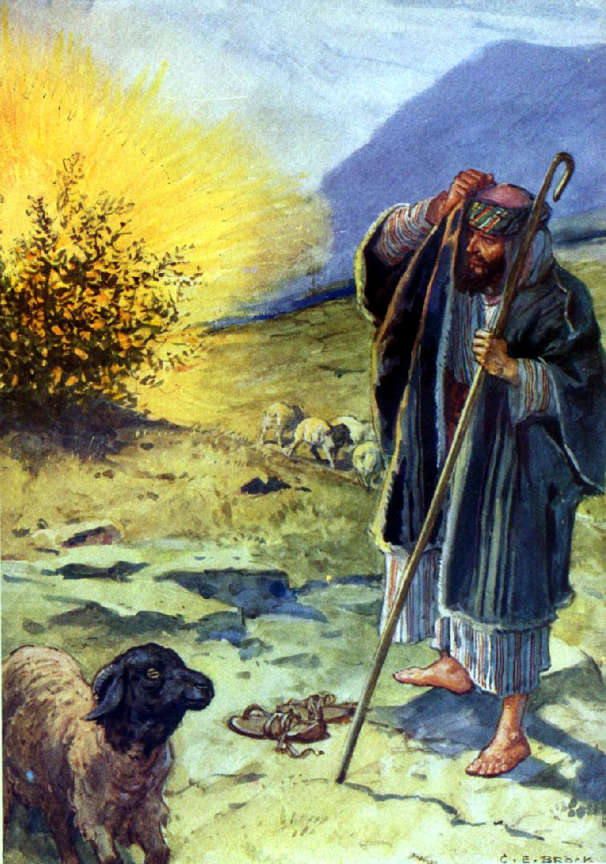
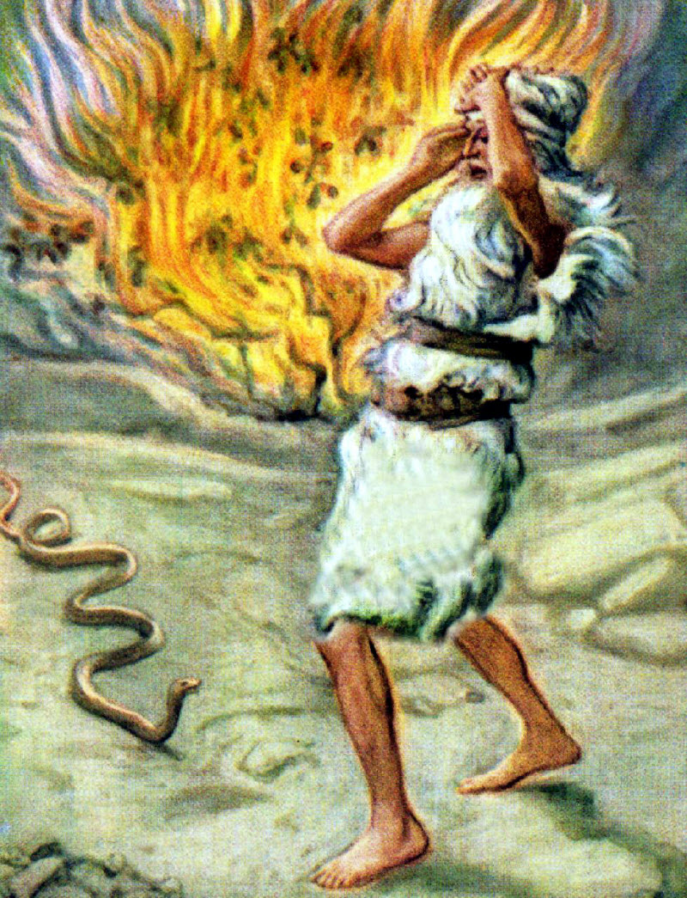
„Tu odpověděl Mojžíš řka: ´Hle, neuvěří mi, ani neuslyší hlas můj; neboť řeknou: Pán se ti neukázal.´ A Hospodin řekl: ´Co to máš v ruce?´ A on odpověděl: ´Hůl.´ Řekl mu: ´Hoď ji na zem.´ A hodil ji na zem a stal se z ní had. Mojžíš se dal před ním na útěk. Tu řekl Hospodin Mojžíšovi: ´Vztáhni ruku a chyť ho za ocas.´ A natáhl ruku, uchopil ho a v jeho dlani se z něho stala hůl. ´Proto uvěří, že se ti zjevil Hospodin, Bůh vašich otců, Bůh Abrahamův, Bůh Izákův a Bůh Jákobův.´“ (2. Mojžíšova 4,1-5).
Není to jen Mojžíš, koho Bůh pokládá na tuto otázku. Zeptejte se sami sebe: "Co mám ruce? Co nabízím?" Možná se vám zdá, že nemáte moc, jen starou hůl. Bůh se nám vždy snaží připomenout, že to není vaše schopnost, ale vaše dostupnost, co hledá. Možná máš v ruce jen velmi málo, co můžeš Bohu nabídnout. Ale to stačí, aby skrze tebe učinil velké věci!
Má větší zájem používat cokoliv malého, co máte (aby sláva patřila Jemu), než někoho, kdo se vidí jako skvělý člověk, který věří, že má v sobě vše, co potřebuje. Co máte v ruce? Není to to, co máte. Jde o to, komu ji představíte.
Bůh je ochoten použít tě s tím, co máš, ať je to málo nebo hodně.

Slide 8
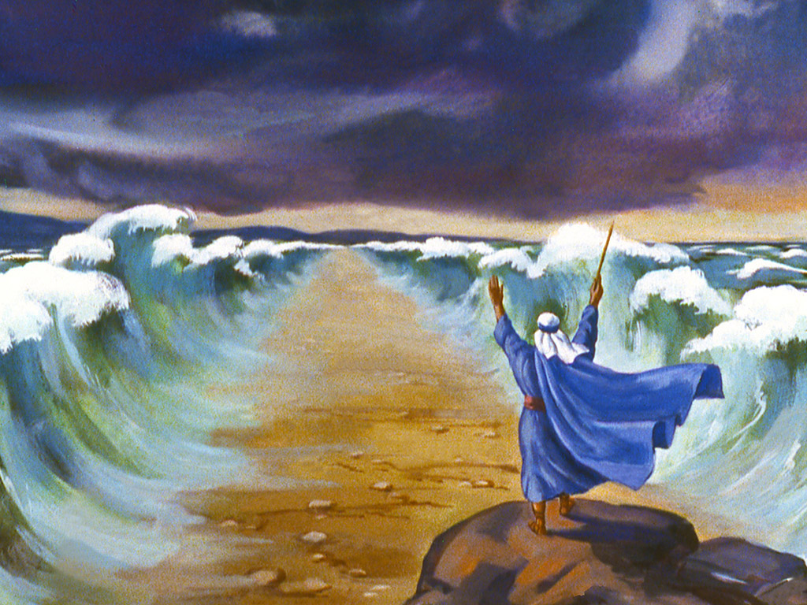
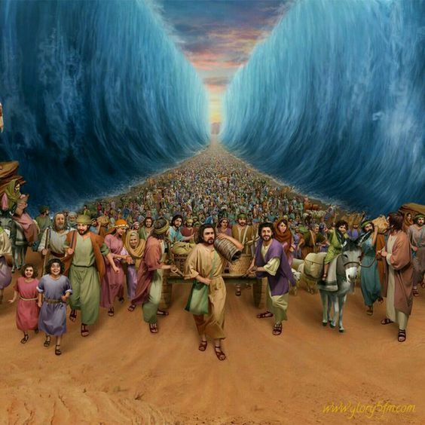
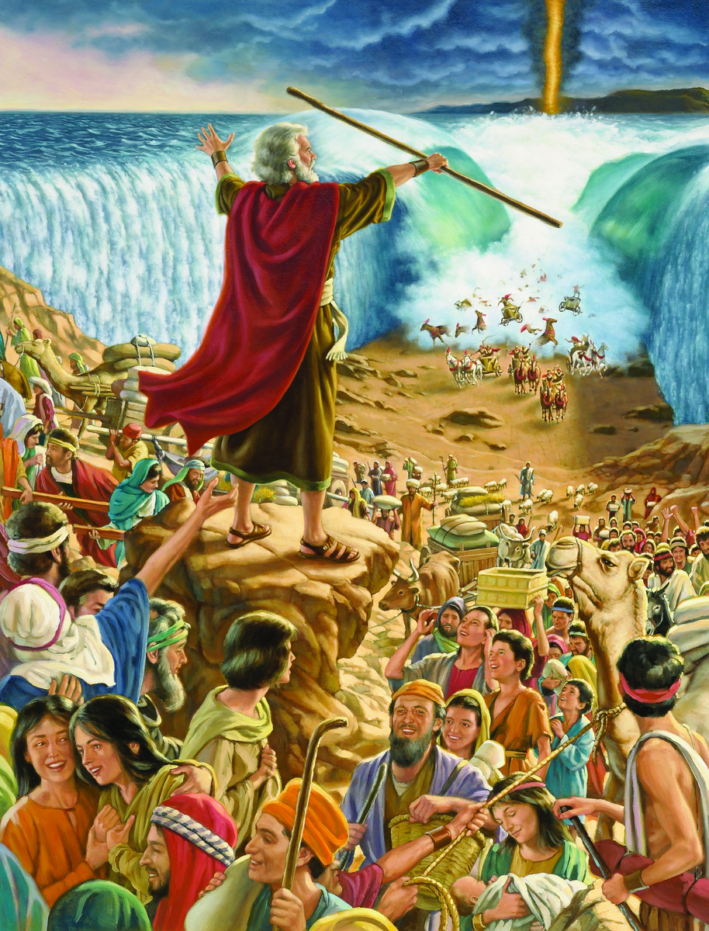
Y „Mojžíš řekl lidu: ´Nebojte se! Stůjte pevně a vizte spasení, které s vámi dnes Pán učiní, neboť Egypťany, které jste dnes viděli, už nikdy neuvidíte. Hospodin za vás bude bojovat a vy budete v klidu.´ Potom Hospodin řekl Mojžíšovi: ´Proč ke mně voláš?´ Řekni dětem Izraele, aby pochodovaly. A pozvednete svou hůl, vztáhnete ruku nad moře, rozdělíte ji a synové Izraele vstoupí prostředkem moře, suchí. A vizte, zatvrdím srdce Egypťanů, aby je následovali. A oslavím se ve faraónovi a v celé jeho armádě, v jeho vozech a v jeho jízdě. a Egypťané poznají, že já jsem Hospodin, až mě oslavím faraónem a jeho vozy a jeho jezdci na koních´“ (2. Mojžíšova 14,10-21).
"Proč ke mně voláš?" Tato Hospodinova otázka naznačuje, že se Mojžíš obrátil k Bohu o pomoc, možná mu předložil stížnosti lidí. Boží otázka neznamená výčitku z jeho strany, ale prosbu k rozhodnému jednání.
Přestaňte plakat, stěžovat si, naříkat. My přece věříme a víme, že se musíme modlit, ale také že přijde čas, kdy budeme muset odejít, museíe něco udělat. Jdi vpřed s důvěrou, že ti Bůh pomůže.
Jděte. Nevíte kam? žte. Už jste se modlili? Postili jste se? Tak teď jděte ven a něco dělejte.
Jednejte s důvěrou, že Bůh bude činit zázraky

Slide 9
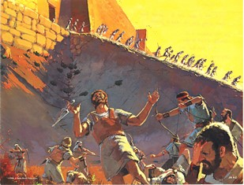
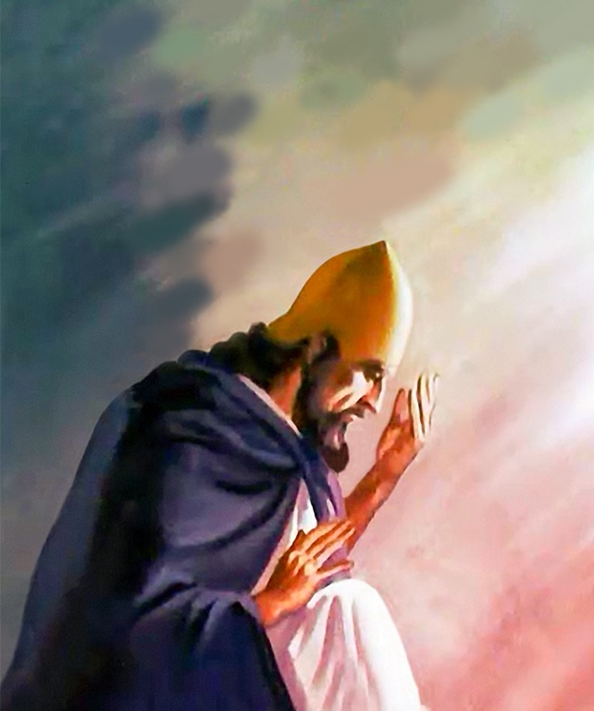
„Když se vrátili k Jozuovi, hlásili mu: ´Není třeba , aby táhl všechen lid. Ať vytáhnou jen dva nebo tři tisíce mužů a přepadnou Aj. Neza- těžuj tím všechen lid, vždyť jich je málo I vydalo se tam z lidu tři tisíce mužů, ale museli před ajskými muži utéci. Ajštští mužové z nich pobili asi třicet šest mužů´ ... Lid ztratil odvahu, rozplymula se jako voda. Tu roztrhl Jozue své roucho, padl před Hospodinovu schránou tváří k zemi, ležel tak až do večera s izraelskými staršími a házeli si prach na hlavu. Jozue lkal: ´Ach, Panovníku Hospodine, proč jsi vlastně převedl tento lid přes Jordán? Chceš nás vydat do reukou Emorejců, aby nás zabubili? Kéž bychom raději zůstali na druhé straně Jordánu! Dovol, prosím, Panovníku,
co mám říct, když se Izrael dá na útěk před svými nepřátelé? Až to uslyší Kenaanci a ostatní obyvatelé země, obklčí nás a vydadí naše jméno ze země. Co pak učiníš pro své velké jméno?´ I řekl Hospodin Jozuovi: ´Vstaň! Co je s tebou, že jsi padl na tvář?´“ (Jozue 7,4-10)
Pro Jozueho bylo těžké čelit neúspěchu a porážce. Všichni jsme si v životě prošli zklamáním, takže známe ten pocit, že po něčem toužíme a nedostáváme to. Někdy tyto porážky snižují našeho ducha a sebeúctu, dostáváme se do deprese, jsme naplněni hněvem na sebe a na svět, vyčítáme si, cítíme se jako poražení a dolů. Bůh nás nechce vidět padnout, motivuje nás a nutí nás vstát, říká nám: "Co je s tebou?" Přestaňte si stěžovat. Zasvěťte se Bohu a jednejte.
Tváří v tvář zvláštním nebezpečím a pohromám musí nastat období sebezpytování a upřímné nápravy. Udělejte si čas na toto hledání srdce.
Přestaň si stěžovat, posvěť se a jednej

Slide 10
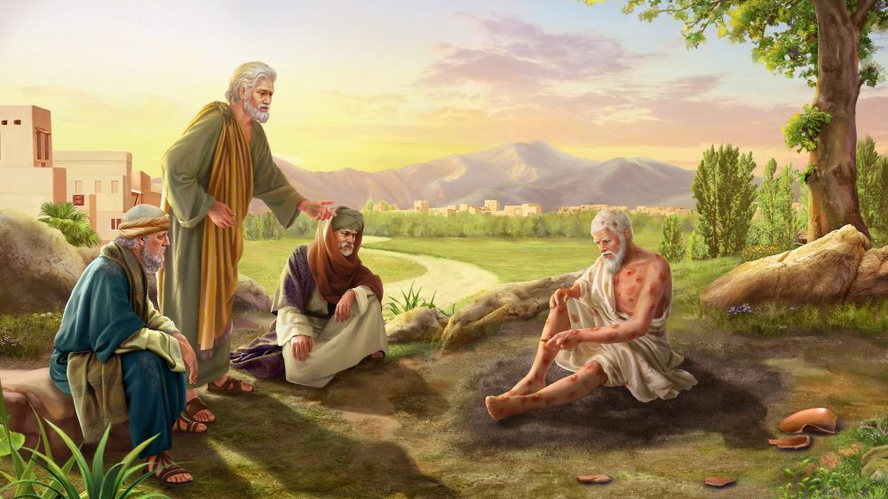
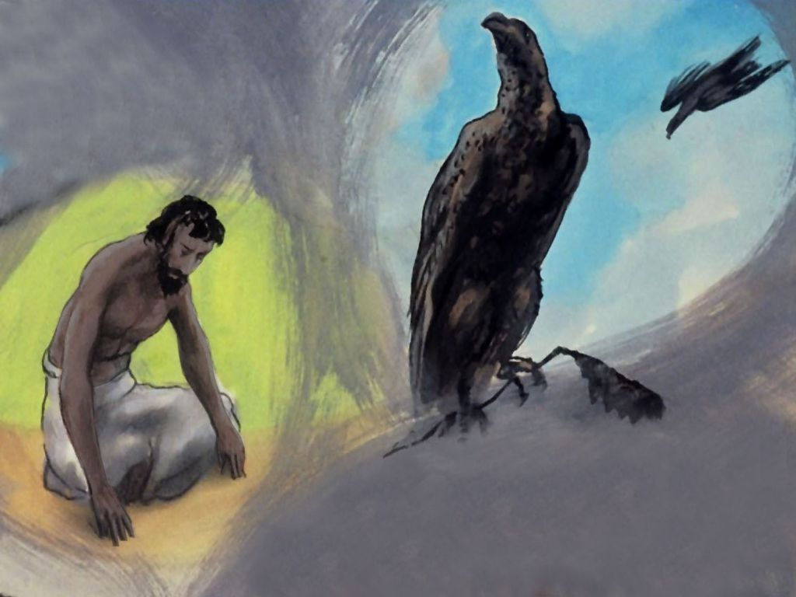
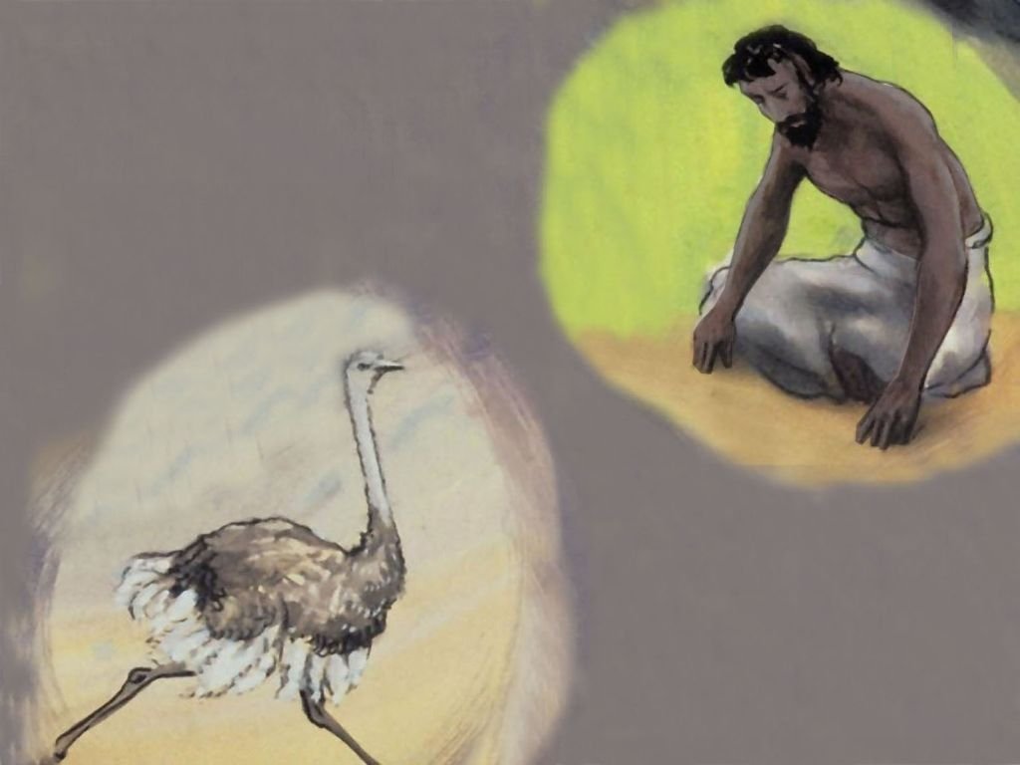
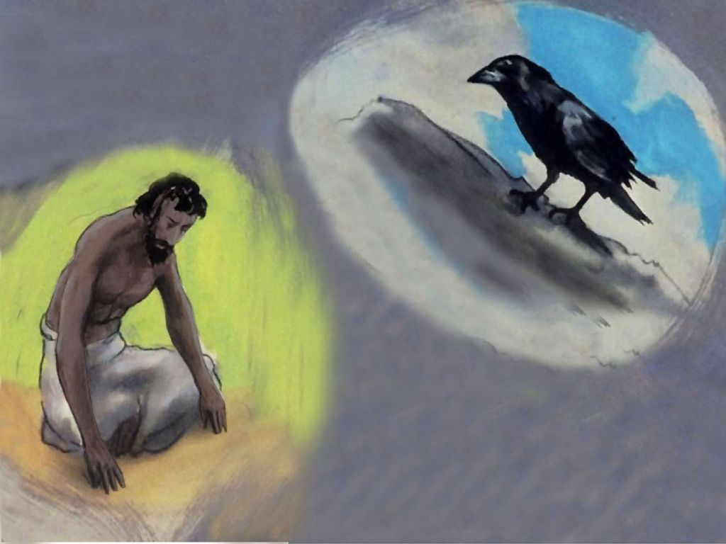
„Kde jsi byl, když jsem zakládal zemi? Přišel jsi až k zřídlu moře, prochcházel ses po dně propastné tůně? Byly ti oddkryty brány smrti, brány šeré smrti jsi spatřil? Postřehls celou šíři země? Pověz, znáš-li to všechno" (Jób 38,4.16-18. 38-41).
V kapitolách 38-41 se Bůh neúnavně ptá Jóba na všechno, počínaje Jóbovou nepřítomností, když pokládal základy země (Jób 38,4), až po Jobovu neschopnost chytit mořské příšery (Jób 41,1).
Bůh se může rozhodnout zjevit prostřednictvím otázek svoje vlastnosti. Může nám klást otázky, které nás vedou k tomu, abychom lépe porozuměli určité části Jeho charakteru. Samozřejmě neexistoval způsob, jak by Jób mohl poznat odpovědi. Pouze vševědoucí Bůh mohl vědět tyto věci. Bůh se vyptával Jóba proto, aby mu zjevil vlastnosti své svrchovanosti a své konečné moci.
Pán se snaží rozšířit Jóbovo pojetí Božstva. Neukáznil Jóba okamžitě, protože jeho záměrem nebylo urovnat spor, ale zjevit sám sebe. Ani Jóbovi nevysvětlil důvod jeho utrpení. Je jasné, že pochopení Boha je důležitější než rozplétání všech Jeho motivů. Bůh nevysvětlil, proč se zlovolným daří nebo proč spravedliví trpí. Neřekl nic o budoucím světě nebo o odměnách, které přijdou jako kompenzace za současné nerovnosti. Zjevil pouze svou dobrotu, svou moc a moudrost k řešení Jóbových problémů.
Bůh ti chce zjevit své záměry.

Slide 11
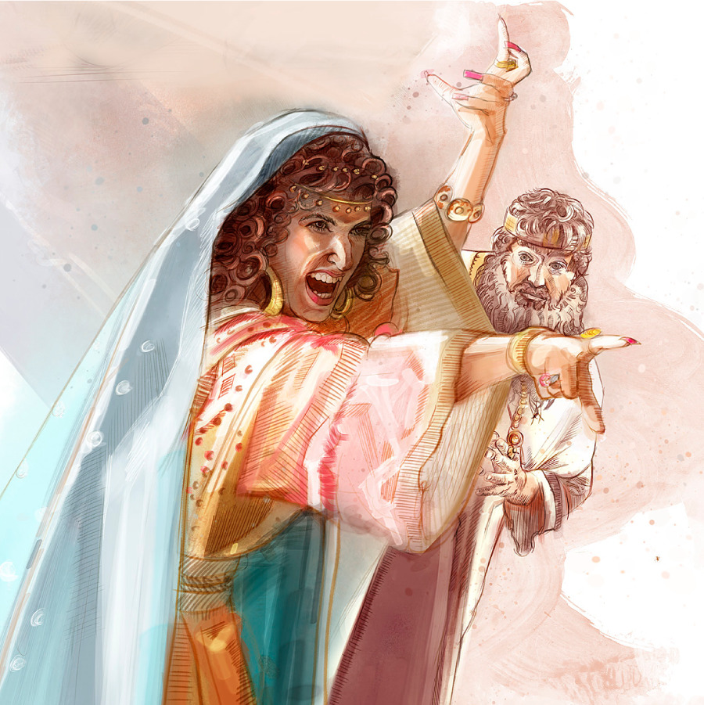
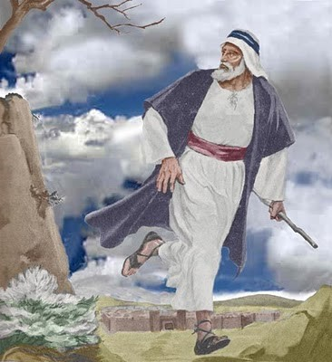
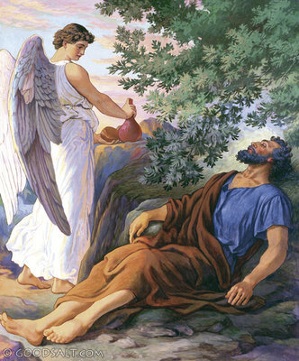
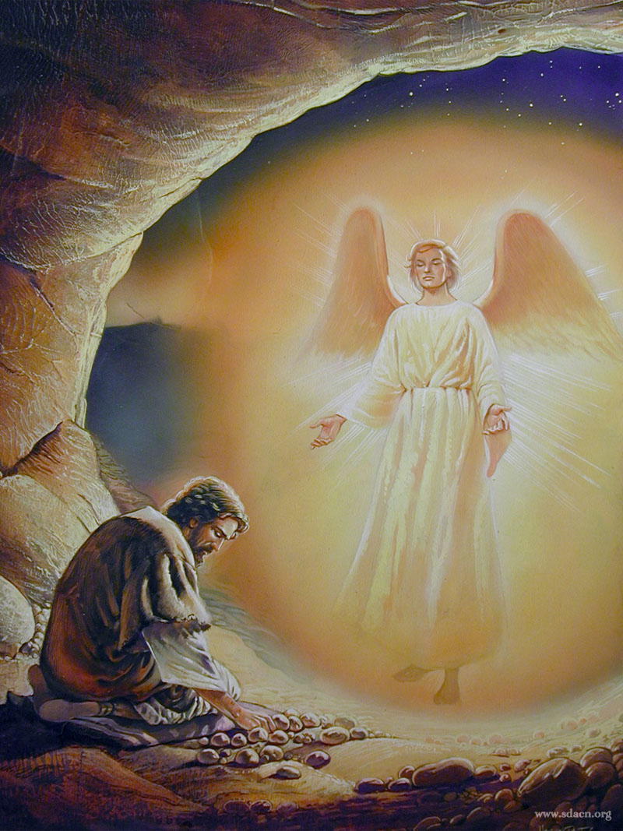
„Tam vešel do jeskyně a v ní přenocoval. Tu k němu zaznělo slovo Hospodinovo. Bůh mu řekl: ´Co tu chceš, Elijáši?´“ (1. Královská 19,9).
Tím, že se zeptal: "Co tu chceš?" Bůh chtěl, aby Eliáš opustil své obavy a viděl, že se odchyluje od Božího záměru.
Poté, co čelil Baalovým prorokům s obrovskou vírou, čelil Eliáš hněvu Jezábel... a sevřel ho strach! Eliáš utekl a schoval se v jeskyni. Když k němu přišlo slovo Páně, byl velmi přímý: "Co tu chceš?" Nebylo to místo, kde Pán chtěl, aby byl Jeho prorok. Ne místo fyzicky, a už vůbec ne duchovně! Tato otázka promlouvá k nám všem, když jednáme ve strachu nebo když neposloucháme.
Pokud se skrýváme doma ve strachu nebo sebelítosti, Pán nám řekne: "Co tu děláš, můj synu?" Jakou odpověď dáte Bohu, když víte, že Bůh má s vámi zvláštní záměr?
Bůh vzhlížel k Eliášovi, aby poznal, že jedná se strachem, ne s vírou, a že od Něho odvrátil oči. Bůh vyžaduje upřímné zhodnocení našeho vztahu s Ním. Teprve pak se můžeme opět začít pohybovat správným směrem.
Bůh chce, abys zkoumal okamžik, kdy jsi ve svém vztahu s Ním.

Slide 12
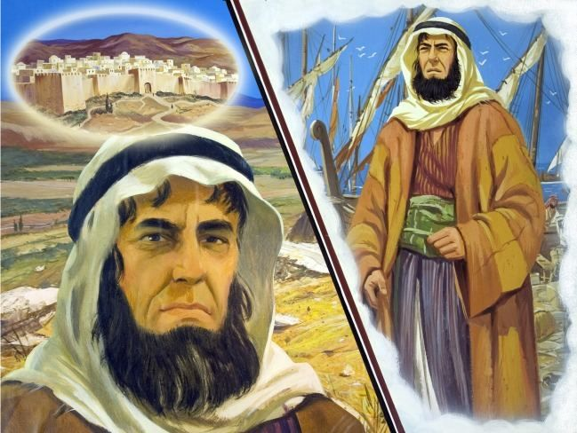
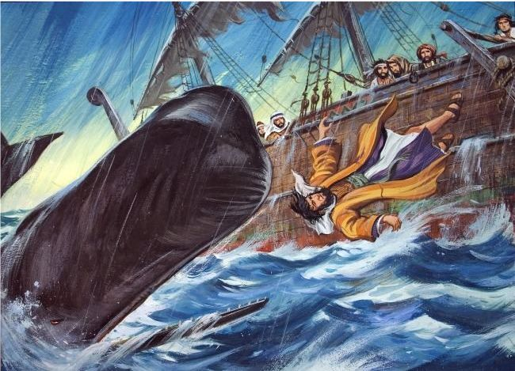
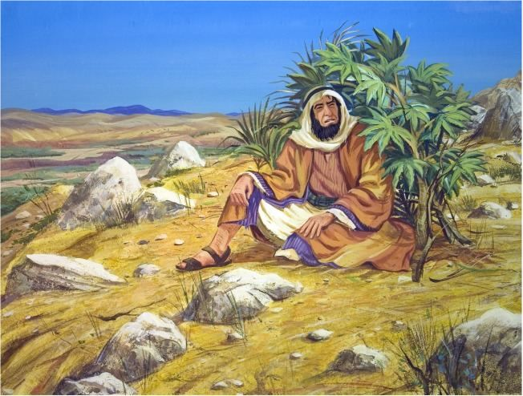
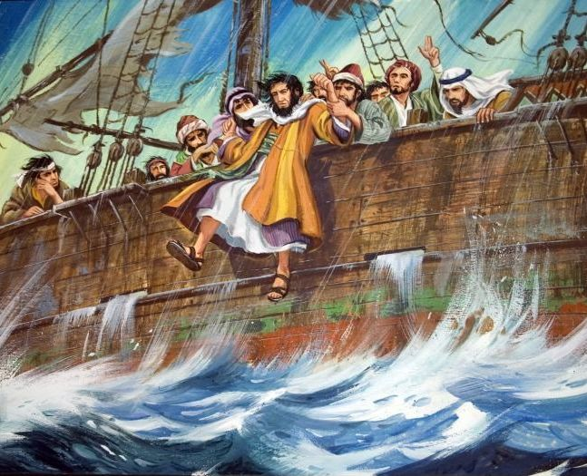
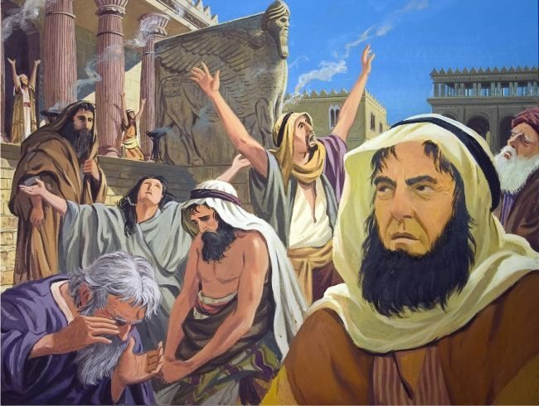
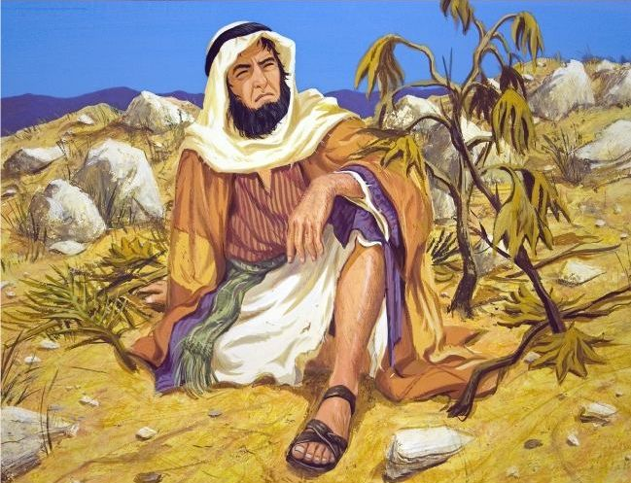
„Jonáš se velice rozezlil a planul hněvem. Modlil se k Hospodinu a řekl ´Ach, Hospodine, což jsem to neříkal, když jsem byl ještě ve své zemi? Proto jsem dal přednost útěku do Taršíše! Věděl jsem, že jsi Bůj milostivý a plný slitování, shovívavý a nesmírně milosrdný, že tě jímá lítost nad každým zlem. Nyní, Hospodine, vezmi si prosím můj život. Lépe abych umřel, než abych žil.´ Hospodin se však otázal: ´Je dobře, že tak planeš?´“ (Jonáš 4,1-4)
Jonáš chtěl, aby Bůh soudil Asyřany z Ninive přísně, ale Ninivští udělali nemyslitelné: činili pokání ze svých hříchů. To je to, co Jonáš nechtěl. Chtěl, aby tito lidé byli zničeni, protože to byl zlý a nemilosrdný národ, který jednal jako velká hrozba proti izraelskému národu. Když činili pokání, Bůh, který je milosrdný a odpouštějící, jim dal další šanci. Jonášova reakce se může zdát jako podivná, protože jeho kázání bylo úspěšné, protože jeho posluchači činili pokání a vrátili se k Bohu. Jonáš je naštvaný, rozzuřený, že Ninivští nebudou zničeni. Zlobí se kvůli milosti, kterou Bůh ukázal městu Ninive. A pak přichází Hospodinova otázka: „Je dobře, že tak planeš?" V nejhlubším smyslu je to otázka pro nás všechny, když jsme naštvaní kvůli tomu, co Bůh dělá nebo zjevně nedělá.
Faktem je, že vidíme věci pouze na jedné úrovni. Bůh vidí všechny věci. Boží skutky jsou konány s ohledem na minulost, přítomnost a budouc-nost. Bere v úvahu motivy srdce i slova úst. Bůh má soucit s hříšníkem, který činí pokání, odpouští mu a je to, jako by nikdy nezhřešil. Radujme se v Jeho Milosti se všemi.
Pamatujte, že Bůh je milosrdný, milostivý a odpouštějící a že chce, abychom takto jednali s druhými.

Slide 13
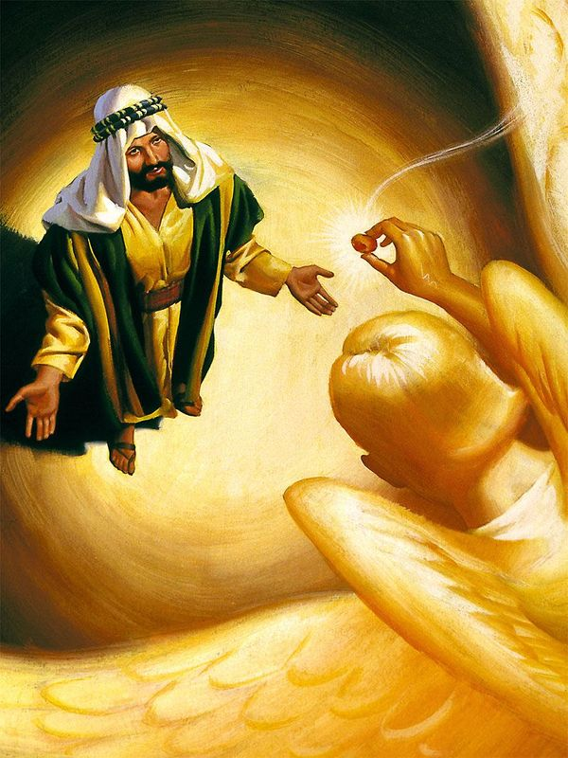
„Vtom jsem uslyšel hlas Panovníka: ´Koho pošlu a kdo nám půjde?´ I řekl jsem: ´Hle, zde jsem, pošli mne!´“ (Izajáš 6,8)
Boží otázka k Izajášovi: "Koho pošlu a kdo nám půjde?" měla za následek pobídnutí proroka, aby se dobrovolně přihlásil.
Izajášovi bylo dáno úžasné vidění Pána v Jeho nebeském království. A když přišlo slovo Páně, byla to zajímavá otázka: "Koho mám poslat? A kdo nám půjde?" Je to zajímavé, protože Bůh se vší svou mocí se stále ptá, kdo by za Něj šel. Jinými slovy, i když Bůh může dělat, co chce, rozhodl se používat slabé nádoby, aby splnil své příkazy. To zahrnovalo Izaiáše v jeho době, ale mohlo to zahrnovat i tebe a mě. Bůh se nezměnil a nadále používá lidi, jako jste vy a já, k vykonávání Jeho vůle. Je to privilegium i zodpovědnost. Jak byste reagovali, kdybyste slyšeli Boha říkat: "Kdo nám půjde?" Kdybych byl upřímný, asi bych si říkal: "Jaký je tedy přesně úkol? Kam jsem předurčen jít?“ Jestli budu mluvit nebo ne, záleží na tom, jaký je úkol!
Izajáš si to samozřejmě nemyslel. Když viděl Boha a Jeho slávu, spěchal odpo-vědět: „Hle, zde jsem, pošli mne!" „Vyber si mě!"
Možná, že kdybychom lépe znali Boha a věděli, že Mu můžeme důvěřovat, byli bychom také rychlejší, kdybychom pozvedli ruce a uvědomili si, že ve všem, o co nás žádá, bude s námi.
Bůh vás volá, abyste hlásali dobrou zprávu o spasení

Slide 14
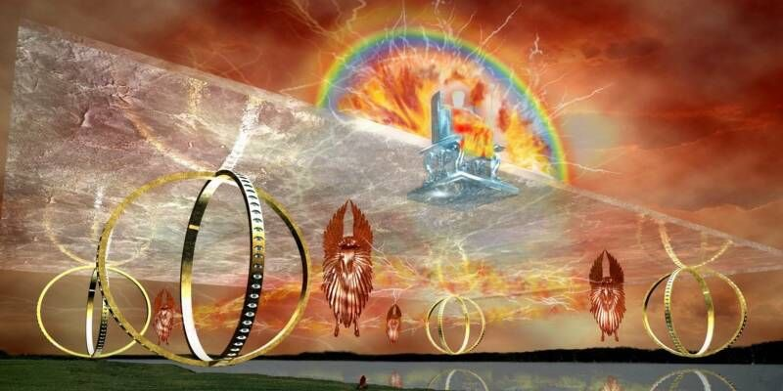
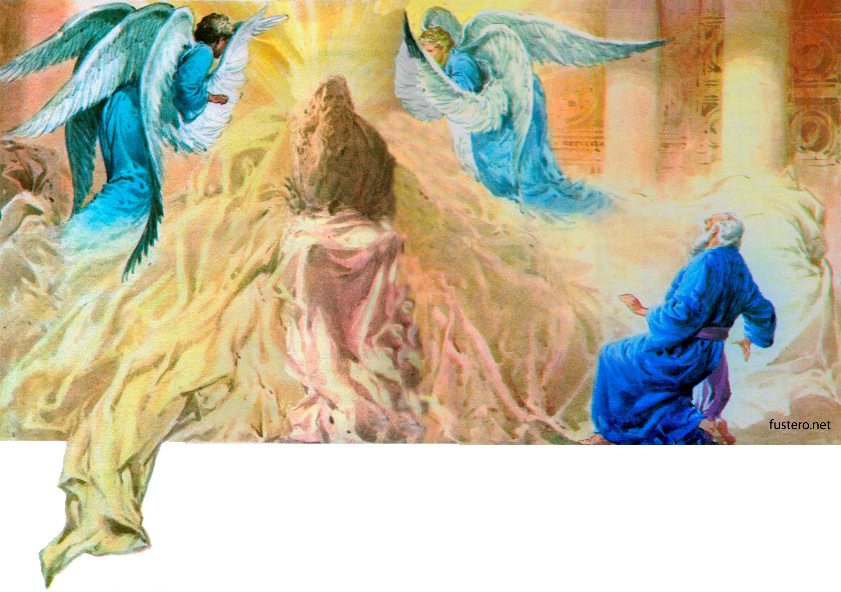
“´Ke komu mě chcet připodobnit, aby mi byl roven?´ praví Svatý” (Izajáš 40,25).
Charakteristickým znakem Boha není ani tak jeho velká moudrost nebo moc, jako jeho dokonalá svatost. To je tajemství jeho moudrosti a moci. Spravedlnost je základem jeho trůnu. V ostrém kontrastu s Bohem jsou pohanská božstva – Baal, Moloch, Ištar atd. – odporná stvoření, samotné zbožštění neřestí a vášní lidí.
Pamatujte, že jste spřízněni se svatým Bohem; čistý, ušlechtilý, dobrý, přímý a milující Bůh. Proto nemůže vidět zlo, nenávist nebo sobectví, aniž by cítil hlubokou vnitřní bolest a odmítnutí. Jeho svatost je dobro-ta, spravedlnost, spravedlnost, mravní čistota a láska povýšená na de-vátou moc. Proto si můžeš být jistý, že všechny Jeho záměry s tvým životem jsou plné laskavosti, spravedlivosti a lásky. A nejúžasnější na tom je, že vás zve k možnosti podílet se na této svatosti, abyste se v postupném procesu, přítomností jeho Ducha svatého ve vás, mohli stále více proměňovat k podobě jeho svatého charakteru.
Uznejte, že Bůh je jedinečný a že bez Něho nemá nikdo moc spasit a posvětit

Slide 15
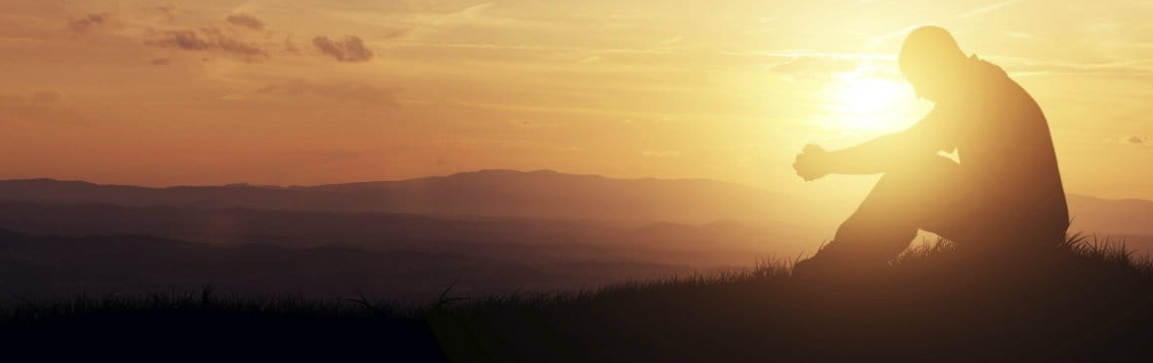
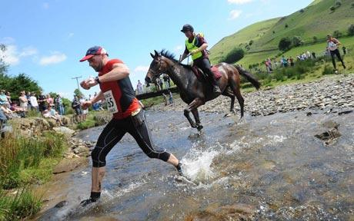
“Běžel jsi s pěšími a unavili tě; jak bys chtěl závodit s koni? V pokojné zemi žiješ v bezpečí, co si počneš v houštinách Jordánu?“ (Jeremjáš 12,5).
Bůh žádá Jeremjáše, aby porovnal své malicherné trápení s většími těžkostmi druhých nebo s intenzivnějšími protivenstvími, která by ho postihla.
Jestliže zanedbáváme malicherné úkoly života, jak můžeme převzít větší zodpovědnost, která na nás může připadnout? Podlehneme-li malicherným pokušením každodenní zaneprázdněnosti, jak se můžeme vyrovnat s hrozným soužením, které nás v budoucnu postihne? Nemůžeme-li čelit současným situacím s vírou a důvěrou, jak můžeme snášet téměř nesnesitelné těžkosti a téměř neodolatelné klamy, které vyvstanou v "čase soužení"?
Důvěřuj Bohu v malých zkouškách, neboť v tom budeš pokračovat i v těch nejintenzivnějších.

Slide 16
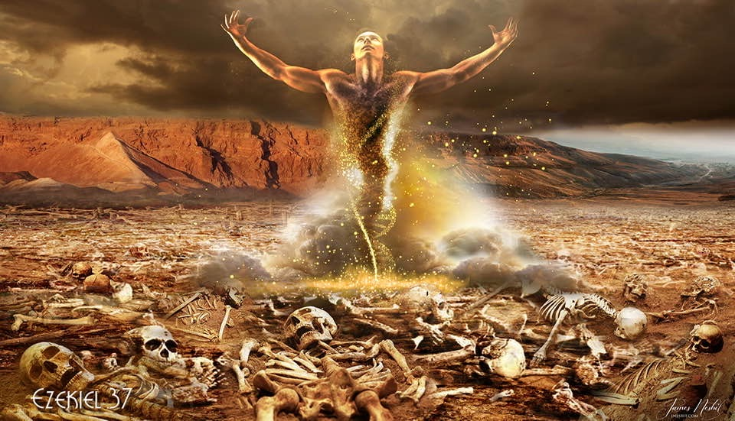
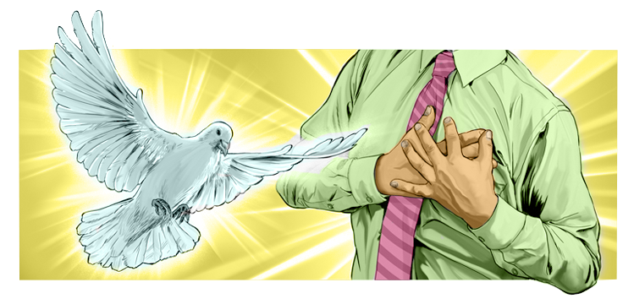
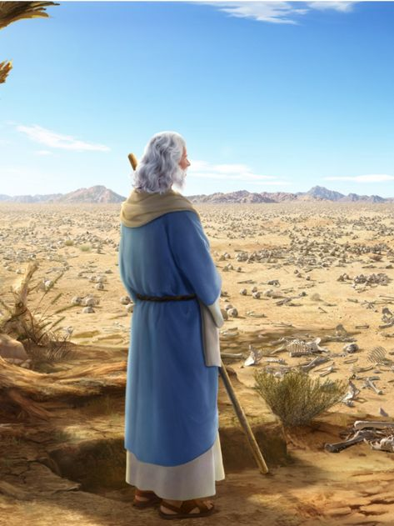
“a provedl mě kolem nich. A hle, na té pláni bylo velice mnoho kostí a byly velice suché. I otázal se mne: ´Lidský synu, mohou tyto kosti ožít?´ Odpověděl jsem: ´Panovníku Hospodine, ty to víš´” (Ezechiel 37,2.3).
Pro tuto otázku bude stát za to přečíst celou kapitolu. Ale shrnuto, prorok Ezechiel dostal úžasnou vizi údolí suchých kostí a přišla k němu otázka, zda kosti mohou žít. Ezechiel si nebyl jistý a odpověděl Hospodinu, že to ví jen On. Pak byl požádán, aby prorokoval kostem a řekl jim, aby žily! Kosti začaly znít a spojily se. Brzy tam byly šlachy, maso a kůže... co bylo mrtvé, ožilo!
Ale když se podíváme trochu hlouběji, tato otázka na Ezechiela k nám také promlouvá. "Synu člověka, budou tyto kosti žít?" Jinými slovy, myslíte si, že jsem Bůh nemožného? Věříte, že jsem Bůh, který vyvádí život ze smrti? On je živý Bůh, a když se ocitneme v situacích, které zdánlivě nemají východisko, vzpomeňme si na tuto otázku: „Mohou tyto kosti ožít?" Dokážou-li žít oni, pak Bůh sám může přinést vysvobození i vám. Bůh je Bohem života a dává život duchovním mrtvým. Znovuzrodující vliv Ducha Svatého obnovuje srdce. Moc Kristovy lásky působí proměnu charakteru.
To je jistý výsledek spojení s Ježíšem. Když Kristus přebývá v srdci, proměňuje se celá příroda. Duch Kristův a Jeho láska obměkčují srdce, podmaňují si duši a pozvedají myšlenky a touhy k Bohu a k nebi.
Bůh vám může dát duchovní život skrze svého Ducha svatého

Slide 17
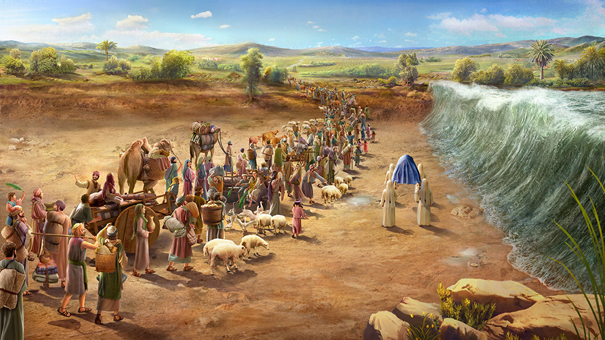
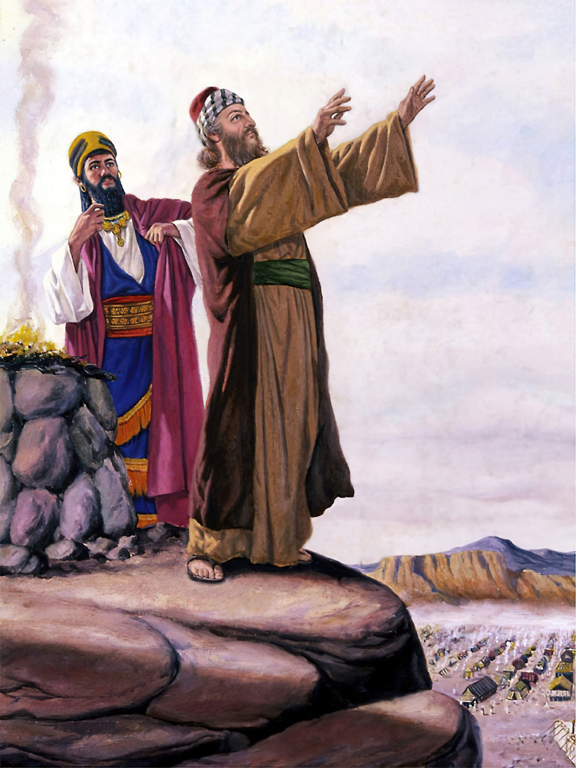
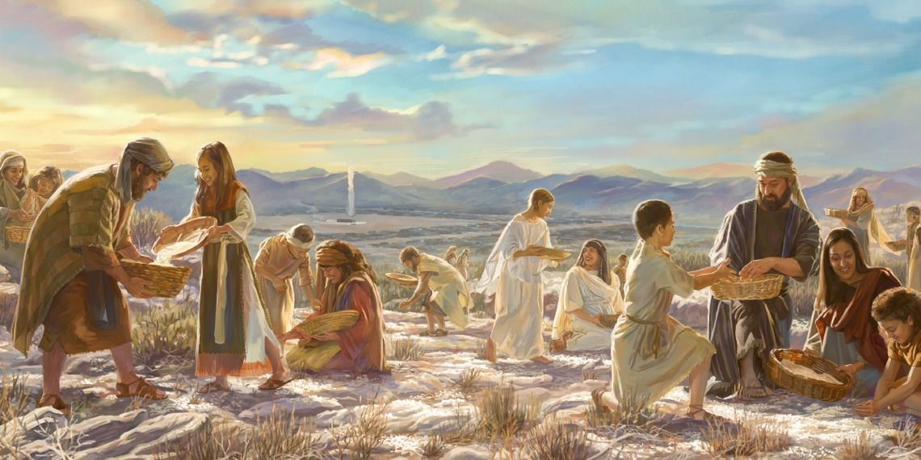
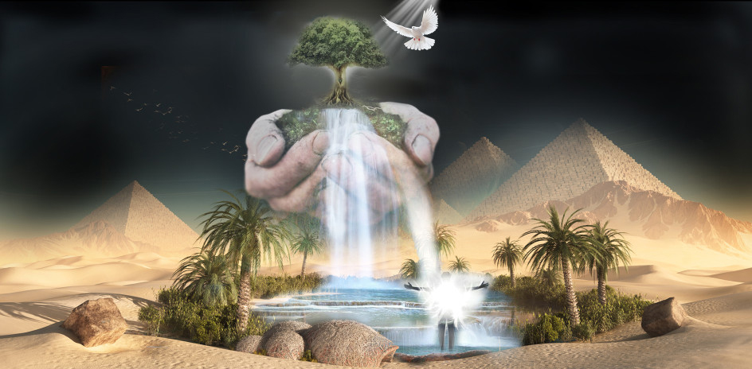
“Lide můj, co jsem ti udělal? Jaké potíže jsem ti působil? Odpověz mi” (Micheáš 6,3).
Tváří v tvář neustálé lhostejnosti, stížnostem, apatii, nespokojenosti a popírání se nás Bůh ptá: "Co jsem ti udělal, čím jsem ti ublížil?" Otázka k reakci. Pamatujme na divy, které pro nás učinil.
V době, kdy nás přátelství, rodina, dokonce i církev sama mohla zklamat, se nás Bůh ptá: "Co špatného jsem ti udělal?" Při mnoha příležitostech jsou nepříznivé věci, kterými procházíme, výsledkem našich špatných rozhodnutí a důsledků stejné neposlušnosti. Vzpomeňme si, kde nás Bůh zachránil, jak jsme žili, než jsme se s Ním setkali, a zázraky, které vykonal na naší životní pouti.
Vzpomeňte si na pozoruhodná dobrodiní, kterými vás Bůh zahrnul

Slide 18
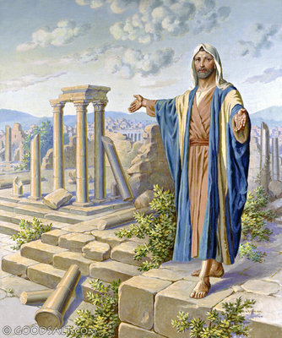
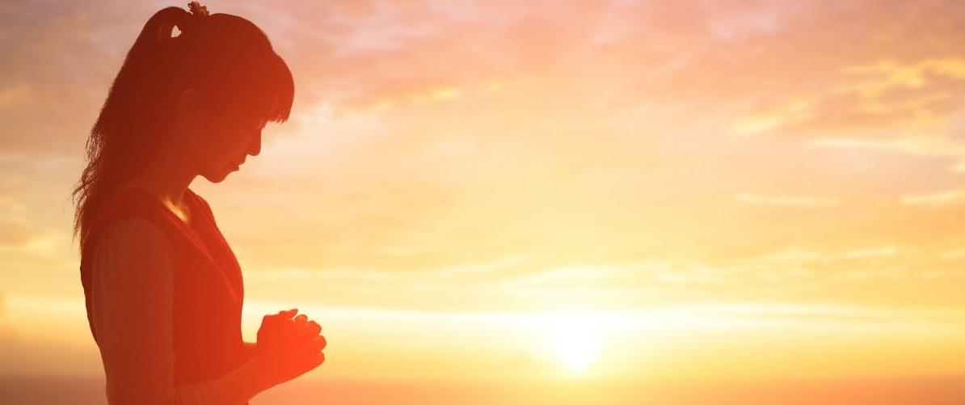
“I stalo se Hospodinovo slovo skrze proroka Agea: ´Je snad čas k tomu, abyste si bydleli v domech vykládaných dřevem, zatímco tento dům je v troskách?´ (Ageus 1,3.4).
Bůh vytýká Židům to, že dovolili žít pohodlným způsobem života v pohodlných domech, aby nemuseli vidět potřebu znovu postavit chrám. Lidé často berou v úvahu své materiální potřeby a nevidí své duchovní potřeby ani potřeby Božího díla na zemi.
Někteří ze strachu ze ztráty pozemských pokladů zanedbávají modlitbu a shromáždění uctívání Boha, aby měli více času věnovat se své práci. Svými díly ukazují, kterého světa si nejvíce váží. Obětují náboženské výsady, nezbytné pro jejich duchovní rozvoj, pro věci tohoto života a nezískávají poznání božské vůle. Nedokáží zdokonalit křesťanský charakter nebo splnit Boží měřítko. Kladou své časné a světské zájmy na první místo a okrádají Boha o čas, který by měli věnovat Jeho službě. Bůh tyto lidi sleduje a oni obdrží prokletí místo požehnání. EGW: Svědectví pro církev svazek 2 strana 577 (1871) – neautorizovaný překlad: Ivo Kapec.
Zhodnoťte své priority a dejte Boha na první místo

Slide 19
Uznej situaci, ve které se nacházíš, a vyznej svůj hřích.
Uznej, že Bůh je jedinečný a že mimo Něj nemá nikdo moc spasit a posvěcovat.
Bůh chce v tobě probudit svědomí a zabránit ti ponořit se hlouběji do hříchu.
Důvěřuj Bohu v malých zkouškách, neboť v tom budeš pokračovat i v těch nejintenzivnějších.
Bůh chce, abys věděl, že je s tebou ve tvé osamělosti nebo uprostřed tvých těžkostí.
Bůh ti chce zjevit svůj charakter.
Bůh chce změnit tvou povahu.
Bůh chce, abys zkoumal chvíle, kdy jsi ve vztahu s Ním.
Bůh ti může dát duchovní život skrze svého Ducha svatého.
Bůh je ochoten použít tě s tím, co máš, ať je to málo nebo hodně.
Pamatuj, že Bůh je milosrdný, milostivý a odpouštějící a že chce, abychom tak jednali. s ostatními.
Vzpomeň si na pozoru-hodná dobrodiní, kte-rými tě Bůh zahrnul.
Jednej s důvěrou, že Bůh bude činit zázraky.
Zhodnoť své priority a dej Boha na první místo.
Přestaň si stěžovat, posvěť se a jednej.
Bůh tě volá, abys hlásal dobrou zprávu o spasení.

